Slide 1

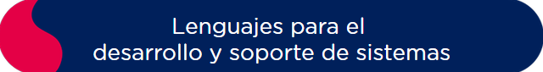

GRUPO 07: VIRUS 7
PAGINA WEB: “PCSTORE”
INTEGRANTES:
Ronaldo Jose Estrada Quicaño
André Fabricio Franco Molina
Jhoel Alexander Yana Bolivar

Slide 2
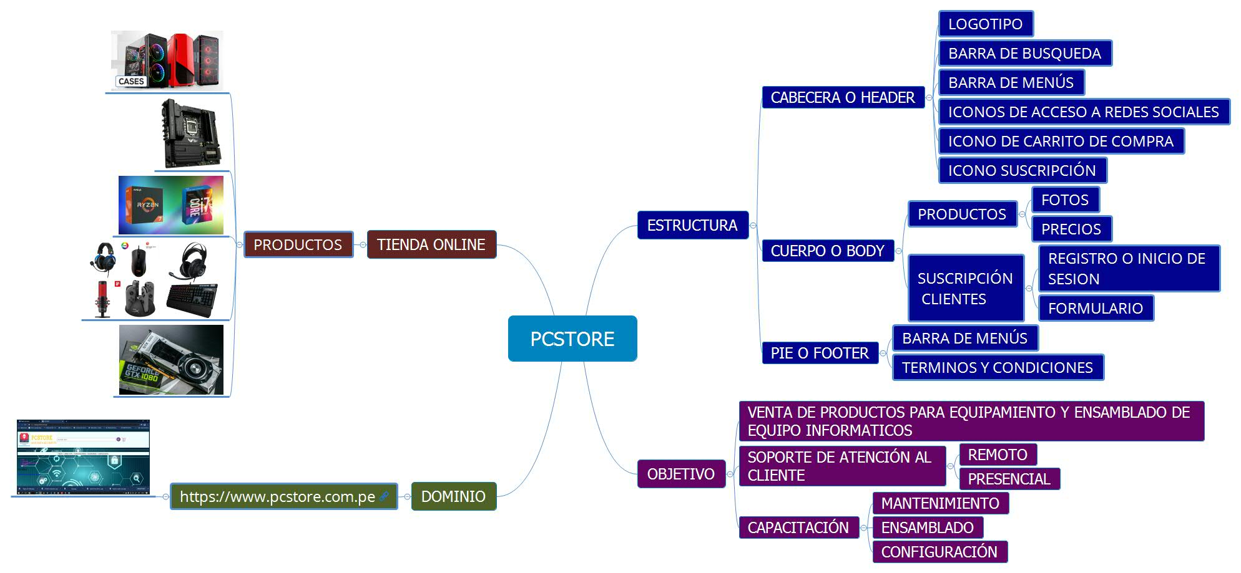

Slide 3
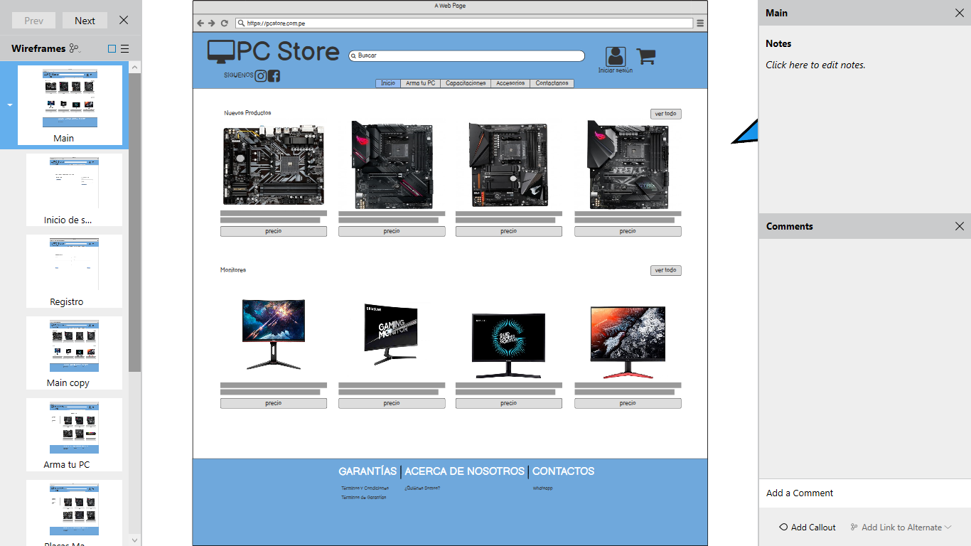

Slide 4
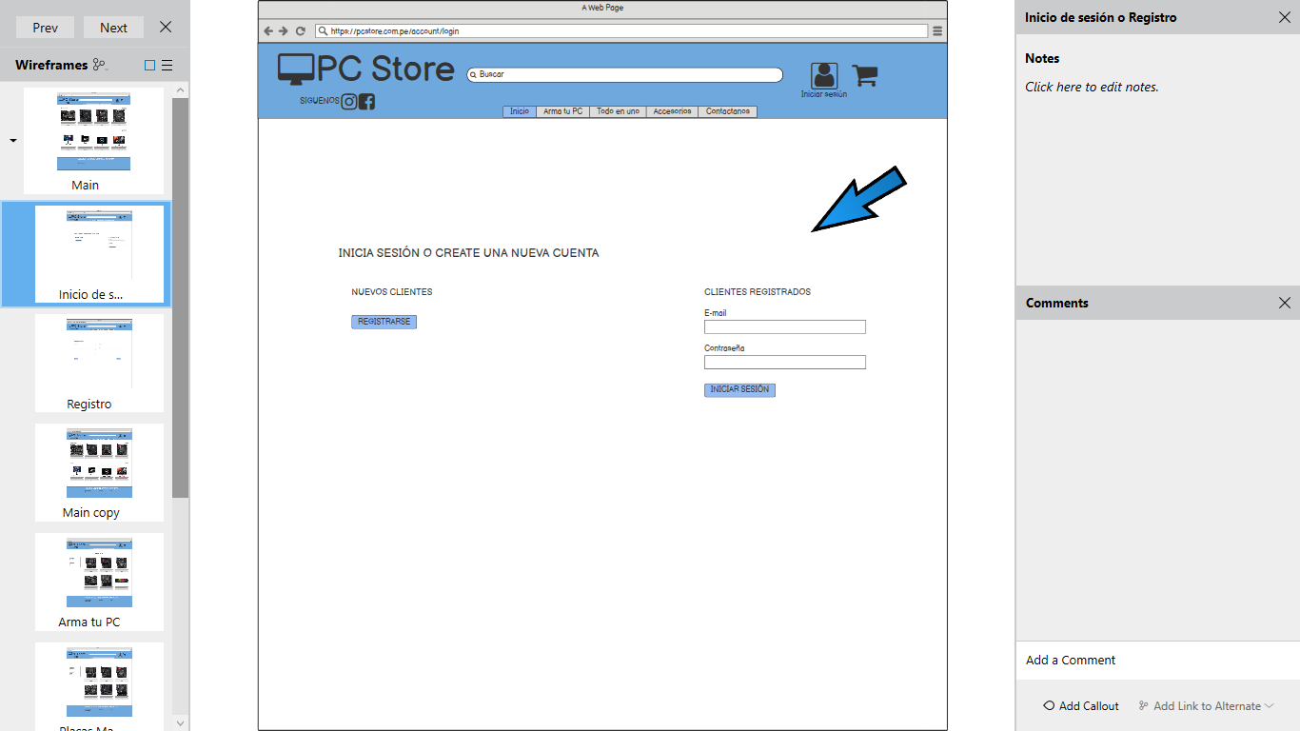

Slide 5
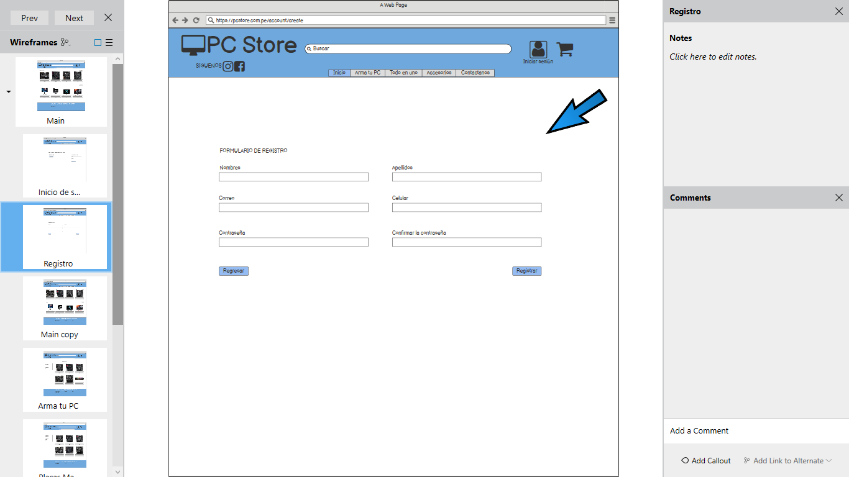

Slide 6
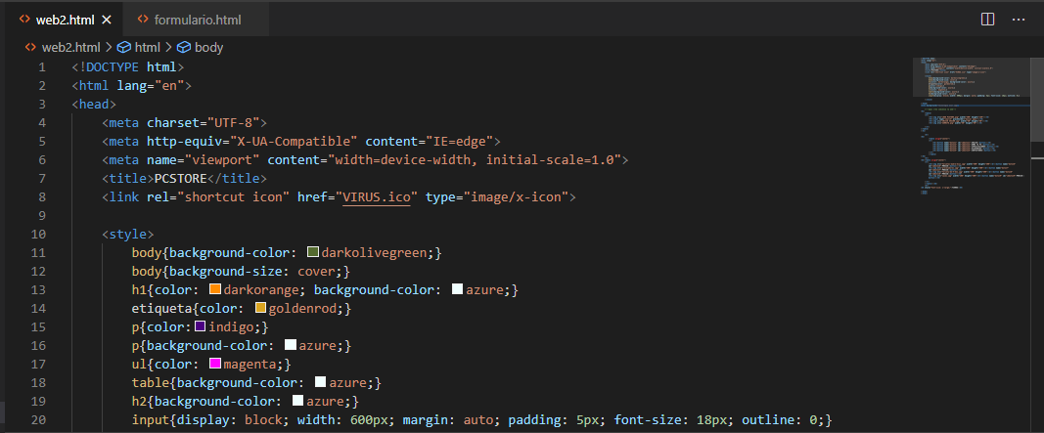

Slide 7
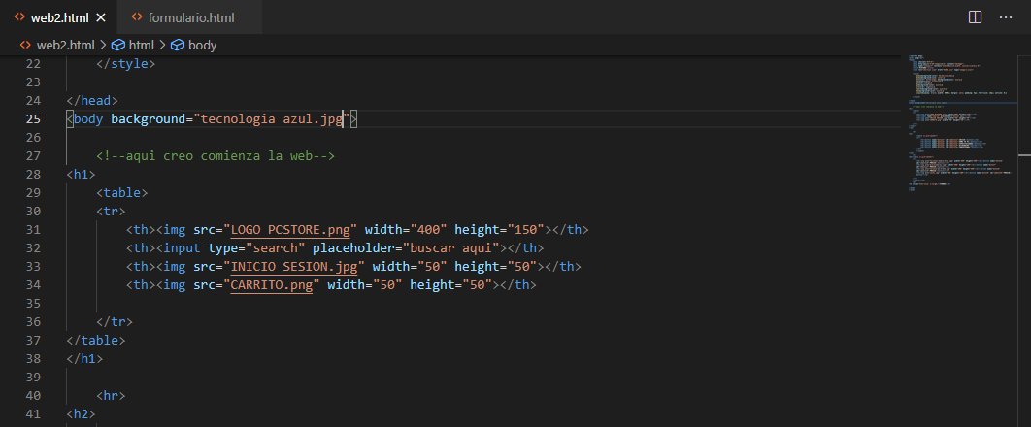

Slide 8
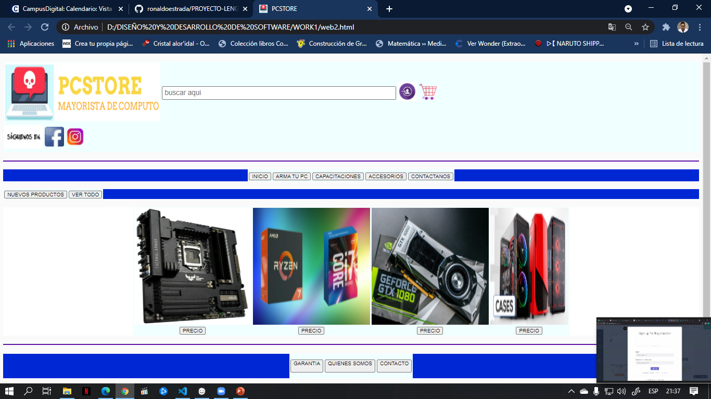

Slide 9
